Slide 1
Algebra
10-sinf
Mavzu:
Munosabatlar va akslantirishlar

Slide 2
Mustaqil bajarish uchun berilgan mashqlarni tekshirish
71-mashq.
Tekislikda $A\left(5;4\right), B\left(−6;5\right), C(x,y)$ nuqtalar berilgan. $AC>BC$ shartni qanoatlantiruvchi sohani toping.
Yechish.
$\sqrt{{(x−5)}^{2}+{(y−4)}^{2}}>\sqrt{{(x+6)}^{2}+{(y−5)}^{2}}$
${(x−5)}^{2}+{(y−4)}^{2}>{(x+6)}^{2}+{(y−5)}^{2}$
$x^{2}−10x+25+y^{2}−8y+16>x^{2}+12x+36+y^{2}−10y+25$
$$10y−8y>12x+10x+61−41$$
$$2y>22x+20$$
$$y>11x+10$$
Javob:$y>11x+10$

Slide 3
Mustaqil bajarish uchun berilgan mashqlarni tekshirish
72-mashq.
Tekislikda $A\left(8;4\right), B\left(−7;5\right), C(x,y)$ nuqtalar berilgan. $AC>BC$ shartni qanoatlantiruvchi sohani toping.
Yechish.
$\sqrt{{(x−8)}^{2}+{(y−4)}^{2}}>\sqrt{{(x+7)}^{2}+{(y−5)}^{2}}$
${(x−8)}^{2}+{(y−4)}^{2}>{(x+7)}^{2}+{(y−5)}^{2}$
$x^{2}−16x+64+y^{2}−8y+16>x^{2}+14x+49+y^{2}−10y+25$
$$10y−8y>14x+16x+74−80$$
$$2y>30x−6$$
$$y>15x−3$$
Javob:$y>15x−3$

Slide 4
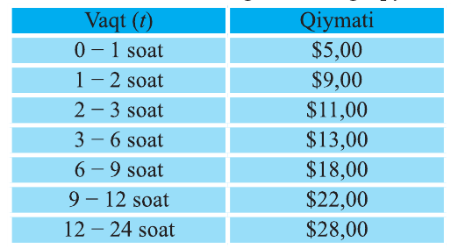
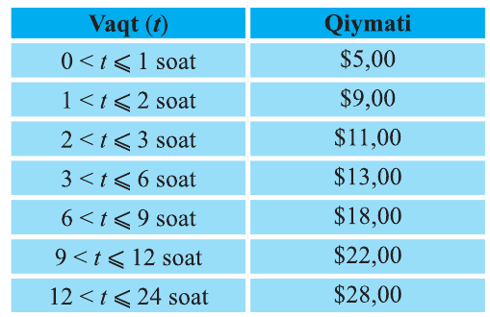
Bir o‘zgaruvchili irratsional tengsizliklar
Munosabatlar va akslantirishlar
Matematika tilida mazkur jadval ikkita o‘zgaruvchi orasidagi munosabatga misol bo‘la oladi. Munosabatlar tartiblangan juftliklar to‘plami sifatida talqin qilinishi mumkin, masalan, $\left\{\left(1,5\right),\left(−2,3\right),\left(4,3\right), (1,6)\right\}→munosabat$

Slide 5
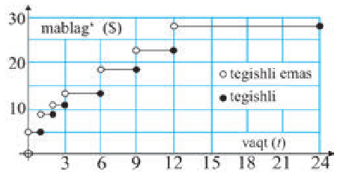
Bir o‘zgaruvchili irratsional tengsizliklar
Munosabatlar va akslantirishlar
$\left\{t|0<t≤24\right\}$.
$$\left\{\left(1,5\right),\left(−2,3\right),\left(4,3\right), (1,6)\right\}$$
$$\left\{−2, 1, 4\right\}$$
$$\left\{5, 9, 11, 13, 18, 22, 28\right\}$$
$$\left\{3, 5, 6\right\}$$

Slide 6
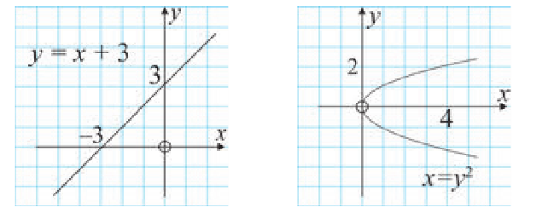
Munosabatlar va akslantirishlar
Masalan, $y=x+3$, $x=y^{2}$ tenglamalarning har biri munosabatni aniqlaydi.

Slide 7
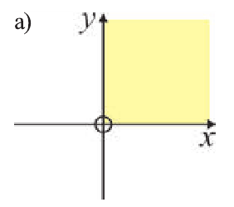
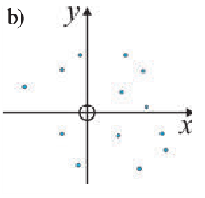
Munosabatlar va akslantirishlar
Ayrim munosabatlarni tenglamalar yordamida yozib bo‘lmaydi. Masalan, $x>0, y>0,$ nuqtalar to‘plami(koordinata tekisligining birinchi choragi a-rasm) yoki b-rasmdagi nuqtalar to‘plamini tenglamalar yordamida yozib bo‘lmaydi.

Slide 8
Munosabatlar va akslantirishlar
Demak, funksiya - munosabatning maxsus turi ekan.
Berilgan muosabat funksiya ekanligini tekshirishning ikki usulini keltiramiz.
Algebraik usul: Bu usul munosabat tenglama yordamida berilgan hollarda qo‘llaniladi. Bunda berilgan tenglamaga x va y ning ixtiryoriy qiymatini qo‘yganda x ning har bir qiymati uchun y ning yagona qiymati hosil bo‘lsa, bunday munosabat funksiya bo‘ladi.
Masalan, $y=3x−2$ tenglamaga x ning ixtiyoriy qiymatini qo‘ysak, y ning yagona qiymati hosil bo‘ladi. Demak, bu tenglama yordamida aniqlangan munosabat funksiya bo‘ladi. Shu bilan birga $x^{2}=y$ tenglama bilan aniqlangan munosabat funksiya bo‘lmaydi, chunki x=4 ni qo‘ysak, ikkita $x=±y$ qiymat hosil bo‘ladi.

Slide 9
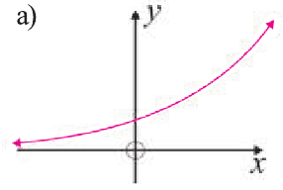
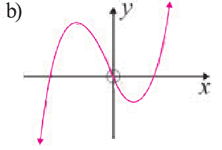
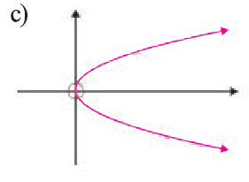
Munosabatlar va akslantirishlar
Grafik usul: Munosabat Dekart koordinatalar sistemasida to‘plam ko‘rinishda berilgan bo‘lsin. Agar biz barcha mumkin bo‘lgan vertical to‘g‘ri chiziqlarni chizsak, bu to‘g‘ri chiziqlardan ixtiyoriysining berilgan munosabat bilan kesishish nuqtalari soni bittadan oshmasa, u holda munosabat funksya bo‘ladi. Aks holda munosabat funksiya bo‘lmaydi.
1-misol. Quyidagi munosabatlardan qaysi biri funksiya bo‘lishini tekshiraylik:

Slide 10
Munosabatlar va akslantirishlar
1-misol. Yechimi
Hisoblash uskunasi(moslamasi) quyidagi algoritm bo‘yicha ishlasin:
1-qadam. Biror son kiritilmoqda
2-qadam. Kiritilgan son 2 ga ko‘paytirilmoqda.
3-qadam. Natijaga 3 qo‘shilmoqda.

Slide 11
Munosabatlar va akslantirishlar
Masalan, uskunaga 4 soni kiritilsa, 4$∙$2+3=11 soni hosil bo‘ladi. Xuddi shu uskunaga -4 soni kiritlsa, natijada 2$∙$(-4)+3=-5 soni hosil bo‘ladi. Umumiy holda uskunaga x soni kiritlsa, natijada yagona 2x+3 soni hosil bo‘ladi. Demak, mazkur uskuna ishlaydigan algoritm funksiyani aniqlaydi. Bu holat $f:x →2x+3, f\left(x\right)=2x+3 yoki y=2x+3$ kabi yoziladi. Umumiy holda, $f\left(x\right)−$ funksiyaning x sondagi qiymati deb yuritiladi va mazkur munosabat $y=f\left(x\right)$ kabi yoziladi.
2-misol. Agar $f:x →{2x}^{2}−3x$ bo‘lsa, $a)f\left(5\right), b)f(−4)$ qiymatlarni toping.
Yechish.
$$a) f\left(5\right)={2∙5}^{2}−3∙5=2∙25−15=35$$
$$b) f\left(−4\right)={2∙(−4)}^{2}−3∙\left(−4\right)=2∙16+12=44$$

Slide 12
Mustaqil yechish uchun topshiriq
Darslik II qismining 7-sahifasidagi 74-mashqni yechish

